Slide 1
Leenwoorden
Werkboek, blz. 387-392

Slide 2
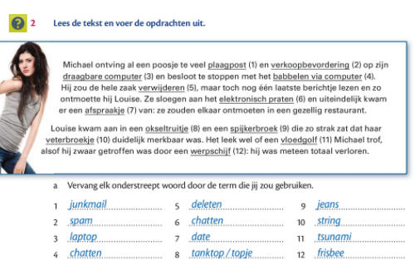

Slide 4
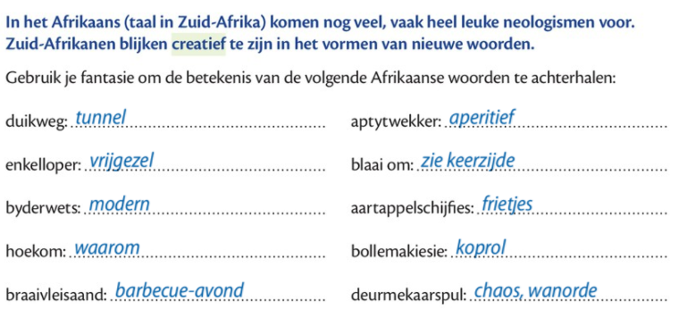

Slide 6
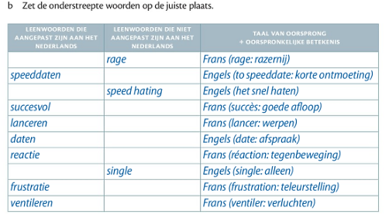

Slide 8
